Slide 1
CHÀO MỪNG CÁC EM ĐẾN VỚI TIẾT HỌC HÔM NAY
Khoa học tự nhiên 8

Slide 2
KHỞI ĐỘNG

Slide 3
Bài 34: HỆ HÔ HẤP Ở NGƯỜI

Slide 4
I.
Cấu tạo và chức năng của hệ hô hấp
Nội dung bài học
II.
Một số bệnh về phổi, đường hô hấp
Thuốc lá và tác hại của khói thuốc lá
IIl.
Thực hành: hô hấp nhân tạo, cấp cứu người đuối nước
IV.

Slide 5
1
2
3
4
5
6

Slide 6
I.
Cấu tạo và chức năng của hệ hô hấp

Slide 7
Nhiệm vụ học tập 1
⃰ Quan sát H34.1.
* Hoạt động nhóm và hoàn thành phiếu học tập số 1.
⃰ Thời gian: 7 phút.

Slide 8
PHIẾU HỌC TẬP SỐ 1
TÌM HIỂU CẤU TẠO VÀ CHỨC NĂNG CỦA HỆ HÔ HẤP
Nhiệm vụ 1: Đặc điểm và chức năng của cơ quan hô hấp
Cơ quan của hệ hô hấp | Đặc điểm | Chức năng
Mũi
Họng
Thanh quản
Khí quản
Phế quản và tiểu phế quản
Hai lá phổi

Slide 9
PHIẾU HỌC TẬP SỐ 1
TÌM HIỂU CẤU TẠO VÀ CHỨC NĂNG CỦA HỆ HÔ HẤP
Cơ quan của hệ hô hấp | Đặc điểm | Chức năng
Mũi
Họng
Thanh quản
Khí quản
Phế quản và tiểu phế quản
Hai lá phổi
Có nhiều lông mũi, lớp niêm mạc tiết chất nhầy
và lớp mao mạch dày đặc.
Ngăn bụi, làm ẩm, làm ấm không khí vào
phổi
Có tuyến amidan, nơi tập trung của các
tế bào lympho
Tiêu diệt vi khuẩn trong không khí
trước khi vào phổi
Có nắp thanh quản
Đậy kín đường hô hấp khi nuốt thức ăn.
Có lớp niêm mạc tiết chất nhầy với nhiều lông
rung chuyển động liên tục.
Dẫn khí từ ngoài vào phổi, chất nhầy và lông
rung giúp đẩy vật lạ ra khỏi đường hô hấp
Có dạng ống, phân nhánh nhiều
Dẫn khí vào phổi đến phế nang.
Gồm các phế nang có hệ thống mao mạch dày
đặc bao bọc
Nơi diễn ra quá trình trao đổi khí.

Slide 10
Nhiệm vụ học tập
⃰ Quan sát H34.2
* Hoạt động nhóm và hoàn thành phiếu học tập số 2.
⃰ Thời gian: 3 phút.

Slide 11
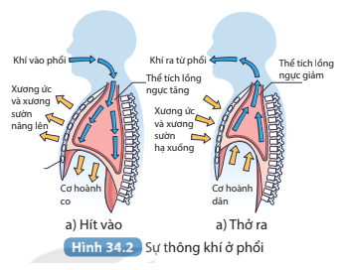
PHIẾU HỌC TẬP SỐ 2
TÌM HIỂU SỰ THÔNG KHÍ Ở PHỔI
Cử động hô hấp | Mô tả hoạt động
Hít vào
Thở ra
- Cơ liên sườn ngoài co → xương ức,
xương sườn chuyển động lên trên và nở rộng ra hai bên ; cơ hoành co → lồng ngực nở rộng xuống dưới → thể tích lồng ngực tăng
- Cơ liên sường ngoài dãn → xương ức,
xương sườn hạ xuống; cơ hoành dãn
→ thể tích lồng ngực giảm.

Slide 12
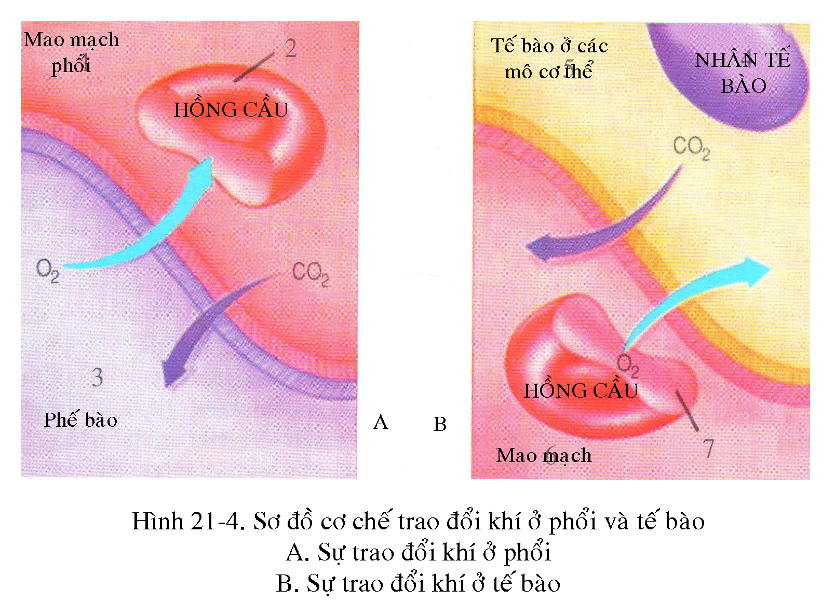
Thảo luận nhóm đôi: 2 phút
Quan sát hình và Mô tả sự khuếch tán của O₂ và CO₂ trong quá trình trao đổi khí ở phổi và tế bào?
Nhờ hoạt động của lồng ngực với sự tham gia của các cơ hô hấp mà ta thực hiện được hít vào và thở ra, giúp không khí trong phổi thường xuyên được đổi mới.
Chức năng quan trong của hệ hô hấp là trao đổi khí, gồm sự trao đổi khí ở phổi và tế bào
Mao mạch phổi
Tế bào ở các mô cơ thể
CO₂
O₂
CO₂
O₂
Phế nang
Mao mạch máu
A. Sự trao đổi khí ở phổi
B. Sự trao đổi khí ở tế bào

Slide 13
Số MAY MẮN
1
2
3
4
5
6
7
8
9

Slide 14
Câu 1: Bộ phận nào của đường hô hấp có vai trò chủ yếu là bảo vệ, diệt trừ các tác nhân gây hại?
A. Họng
B. Phế quản
C. Khí quản
D. Thanh quản
QUAY VỀ
1+

Slide 15
Câu 2. Khi chúng ta thở ra thì:
A. cơ liên sườn ngoài co
B. thể tích lồng ngực giảm
C. cơ hoành co
D. thể tích lồng ngực tăng
QUAY VỀ
2+

Slide 16
Câu 3. Đường dẫn khí có chức năng gì?
A. Dẫn khí, làm ấm, làm ẩm không khí và bảo vệ phổi
B. Thực hiện trao đổi khí giữa cơ thể và môi trường
C. Trao đổi khí ở phổi và tế bào
D. Bảo vệ hệ hô hấp
1 tràn vỗ tay
QUAY VỀ

Slide 17
Câu 4. Khi chúng ta hít vào, cơ liên sườn ngoài và cơ hoành sẽ ở trạng thái nào?
A. Cơ liên sườn ngoài dãn còn cơ hoành co
B. Cơ liên sườn ngoài và cơ hoành đều dãn
C. Cơ liên sườn ngoài và cơ hoành đều co
D. Cơ liên sườn ngoài co còn cơ hoành dãn
QUAY VỀ
1+

Slide 18
Câu 5. Quá trình trao đổi khí ở người diễn ra theo cơ chế:
A. bổ sung
B. chủ động
C. thẩm thấu
D. khuếch tán
QUAY VỀ
2+

Slide 19
Câu 6. Bộ phận nào dưới đây ngoài chức năng hô hấp còn kiêm thêm vai trò khác?
A. Khí quản
B. Phổi
C. Phế quản
D. Thanh quản
QUAY VỀ
1tràn vỗ tay

Slide 20
Câu 7. Để bảo vệ phổi và tăng hiệu quả hô hấp, chúng ta cần lưu ý điều nào sau đây?
A. Đeo khẩu trang khi tiếp xúc với khói bụi hay môi trường có nhiều hoá chất độc hại
B. Thường xuyên luyện tập thể dục thể thao, bao gồm cả luyện thở
C. Nói không với thuốc lá
D. Tất cả các phương án trên
QUAY VỀ
1+

Slide 21
Câu 8. Bộ phận nào dưới đây không thuộc hệ hô hấp?
A. Thực quản
B. Thanh quản
C. Khí quản
D. Phế quản
QUAY VỀ
2+

Slide 22
Câu 9. Trong quá trình hô hấp, con người sử dụng khí gì và loại thải ra khí gì?
A. Sử dụng khí nitrogen và loại thải khí carbon dioxide
B. Sử dụng khí carbon dioxide và loại thải khí oxygen
C. Sử dụng khí oxygen và loại thải khí carbon dioxide
D. Sử dụng khí oxygen và loại thải khí nitrogen
QUAY VỀ
1+

